Slide 1
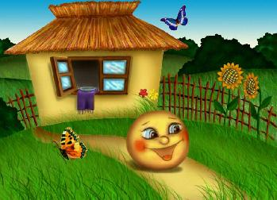

Slide 2
Правила поведінки в лісі
Перебуваючи в природі – не завдавай їй шкоди!
Намагайся не витоптувати траву, не ламати гілки з дерев. Не зривай квітів для букетів. Букети краще складати з рослин, які виростила людина.
Не дозволяй нікому брати до рук пташині яйця, пташенят, звірят: людський запах відлякує диких тварин, дорослі тварини можуть покинути своїх малят, вони стануть легкою здобиччю хижаків.
Не залишай після себе сміття, забери його із собою. Не розпалюй вогнища поблизу дерев.

Slide 3
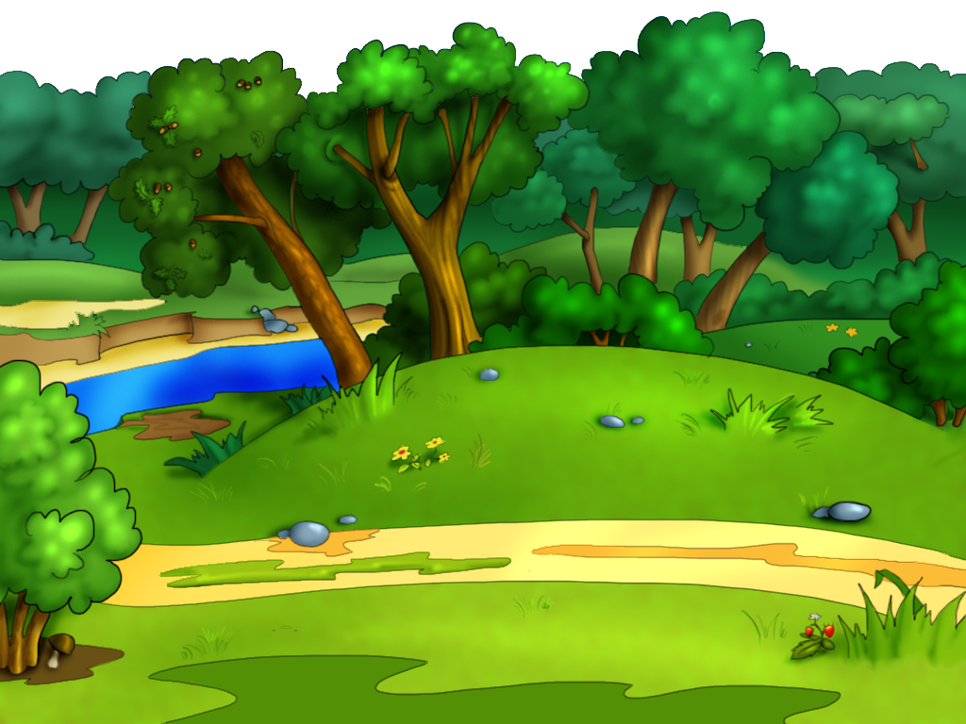
Перевірна

Slide 4
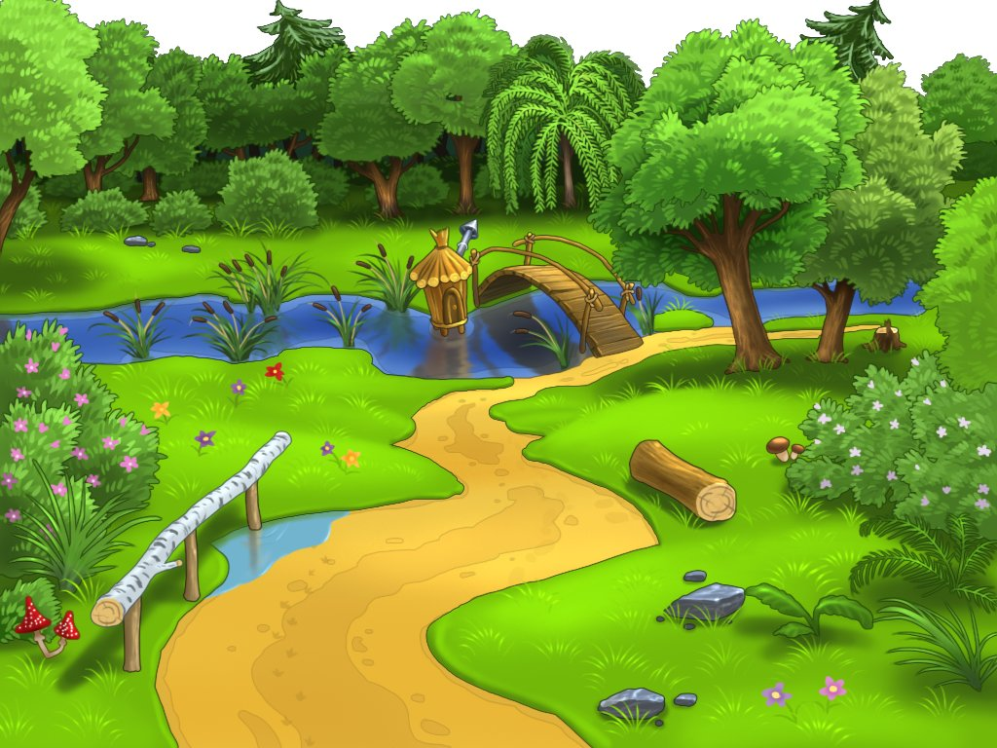
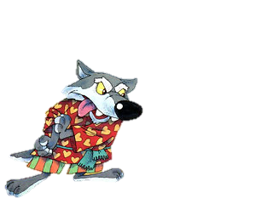
Підготовча

Slide 5
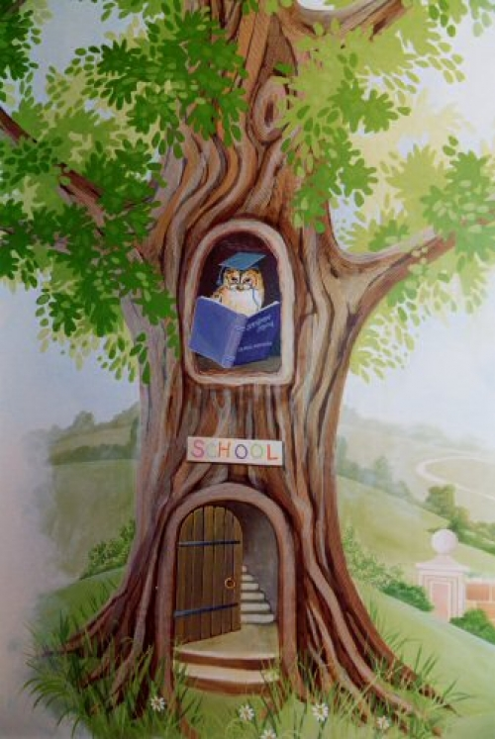
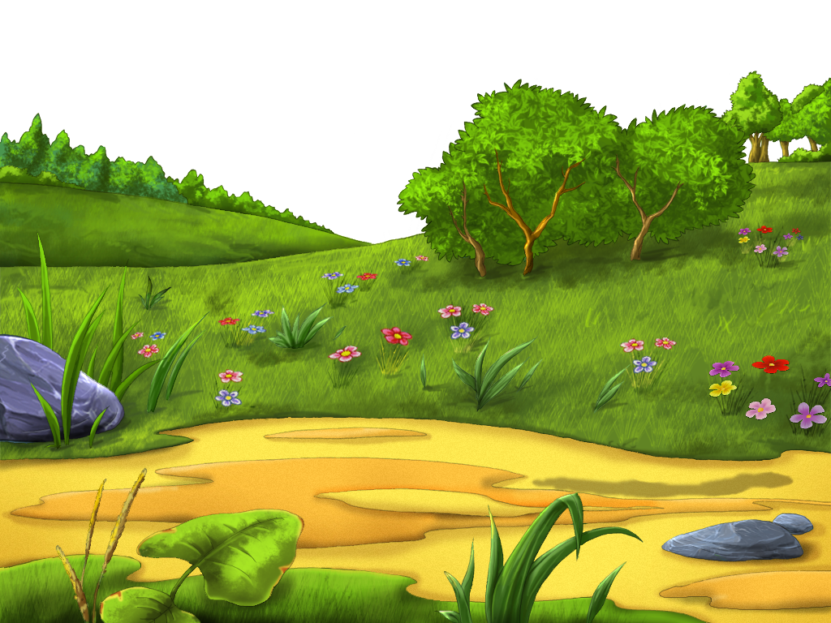
Лісова школа

Slide 6
Приказки
Де дуби, там і гриби.
Гриби – діти затінку.
Гриб сам не росте ніколи, коло нього і другий з’являється поволі.

Slide 7
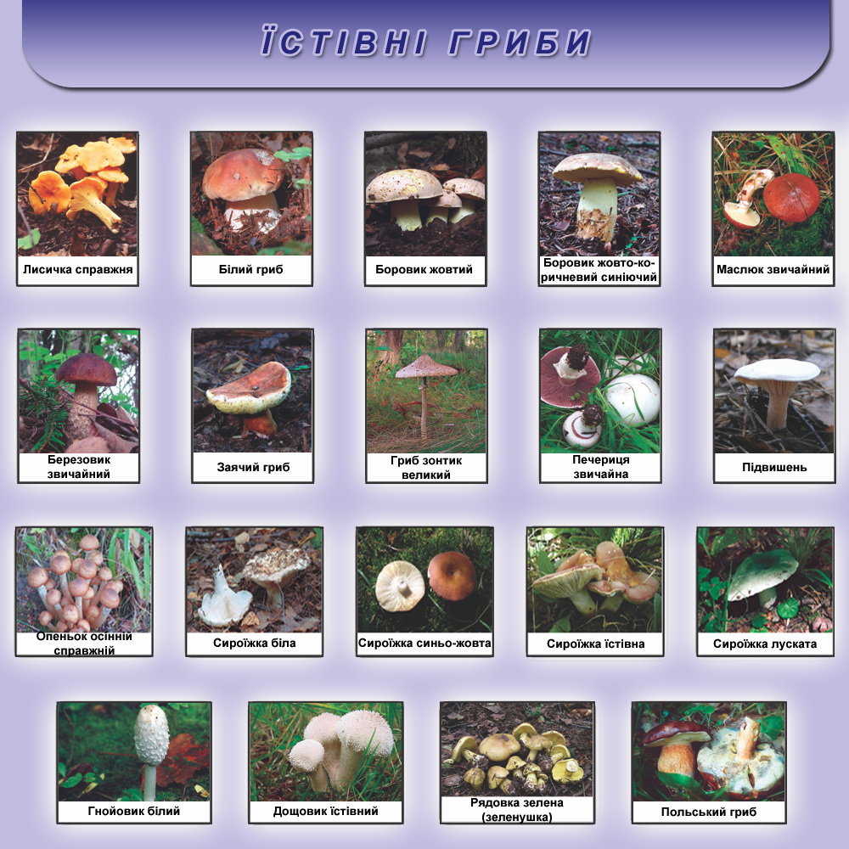

Slide 8
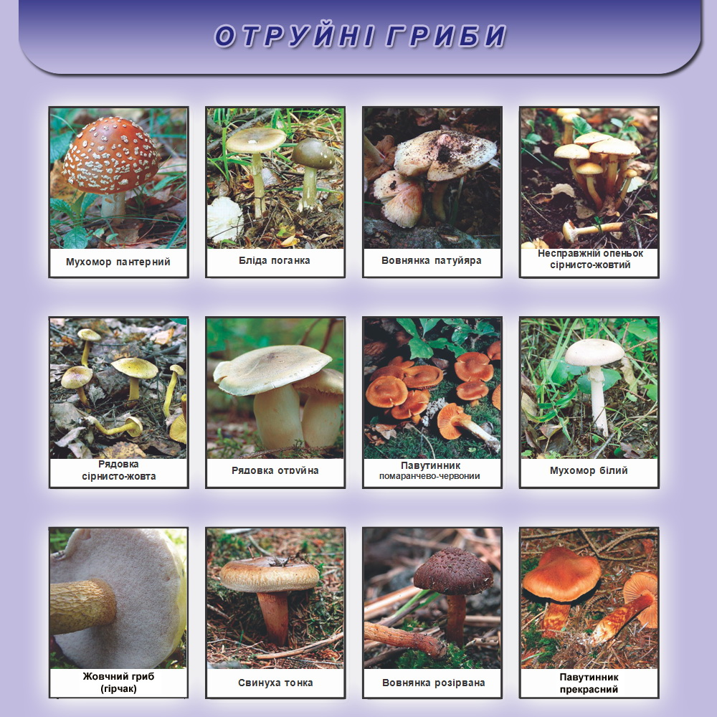

Slide 9
Поради їжачка Хитрячка
Якщо зібрався у ліс по гриби, потрібно знати, які з них їстівні, а які – отруйні.
Справжнім грибникам потрібні не тільки знання, а й пильність.
Будьте обережними! Отруйні гриби маскуються під їстівні

Slide 10
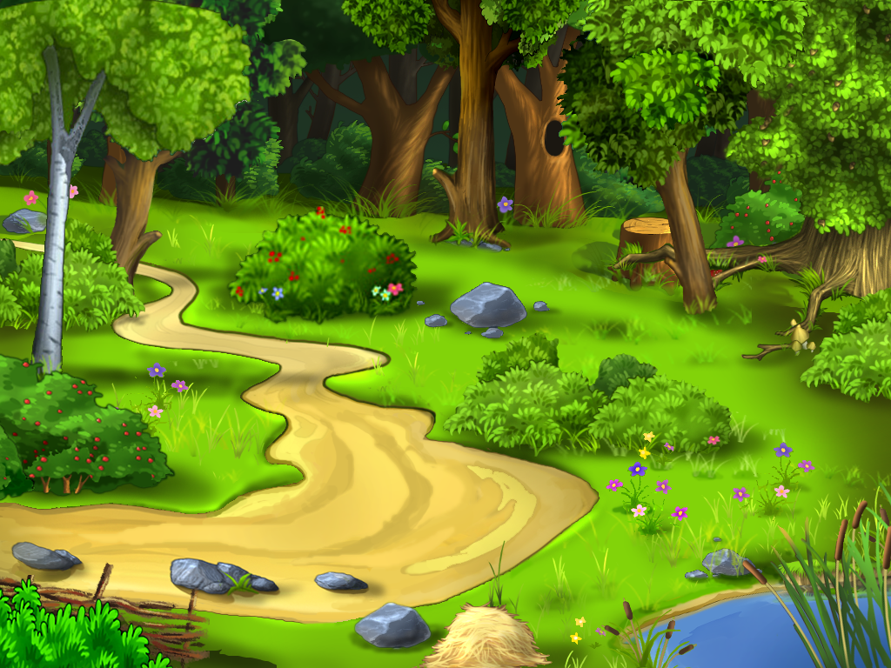
Узагальнююча

Slide 11
Народні прикмети,
пов’язані зі збиранням грибів
Багато мошок – готуй козубок.
Перший туман літа – грибна прикмета.
Затягнулися дощі – груздів не чекай .
Потрібно раніше встати, щоб грибів набрати.

Slide 12
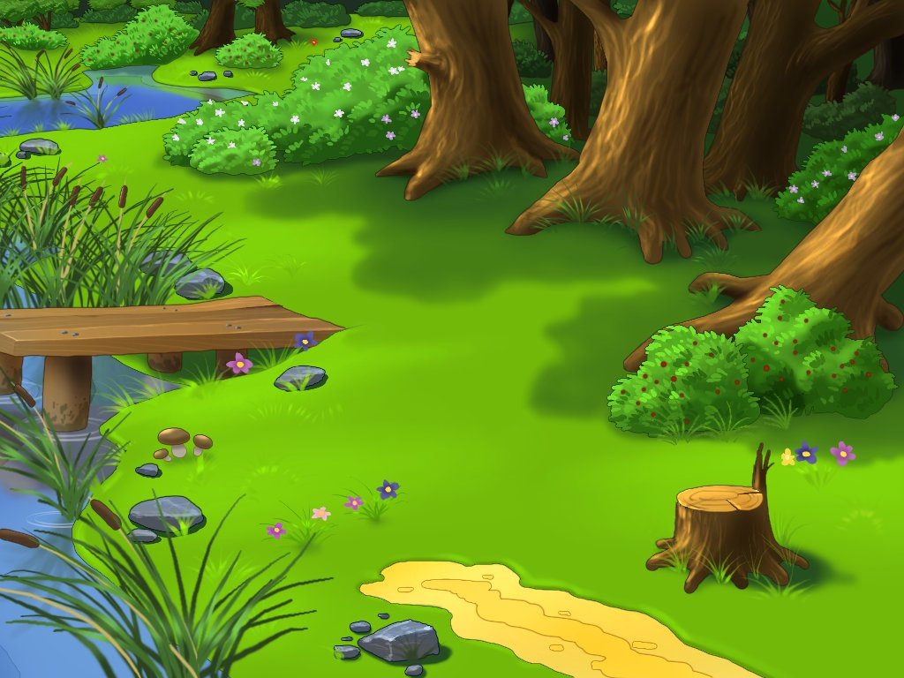
Підсумкова

Slide 13
Продовжіть правила
збирання грибів:
Зрізай гриби…
Збирай тільки…
Не знищуй…

Slide 14
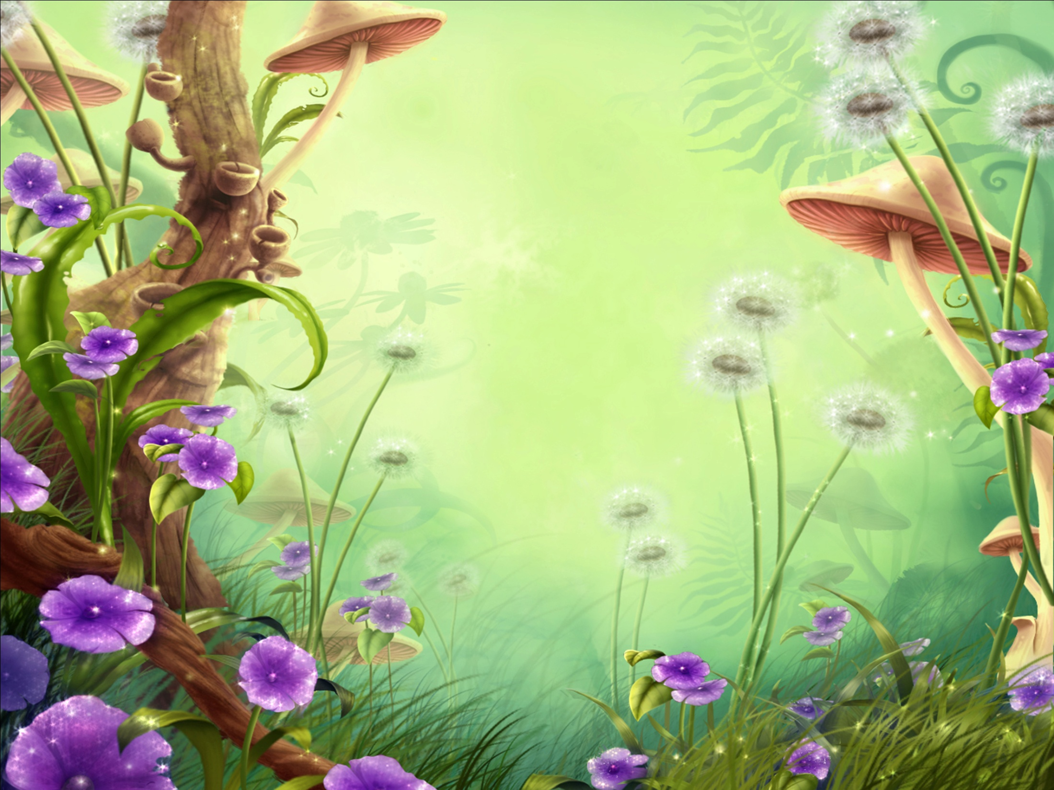
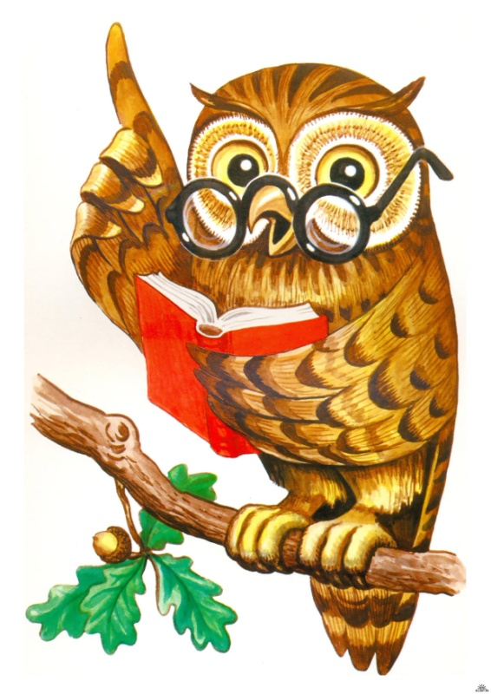
Урок закінчено!

Slide 15
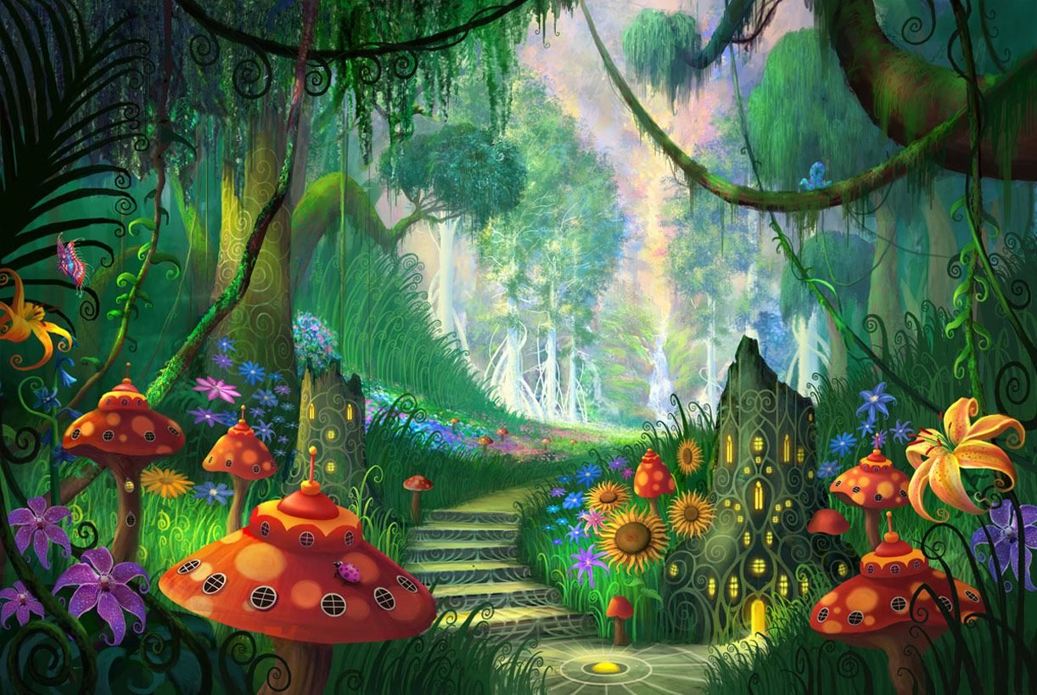
Дякуємо за співпрацю

Slide 16
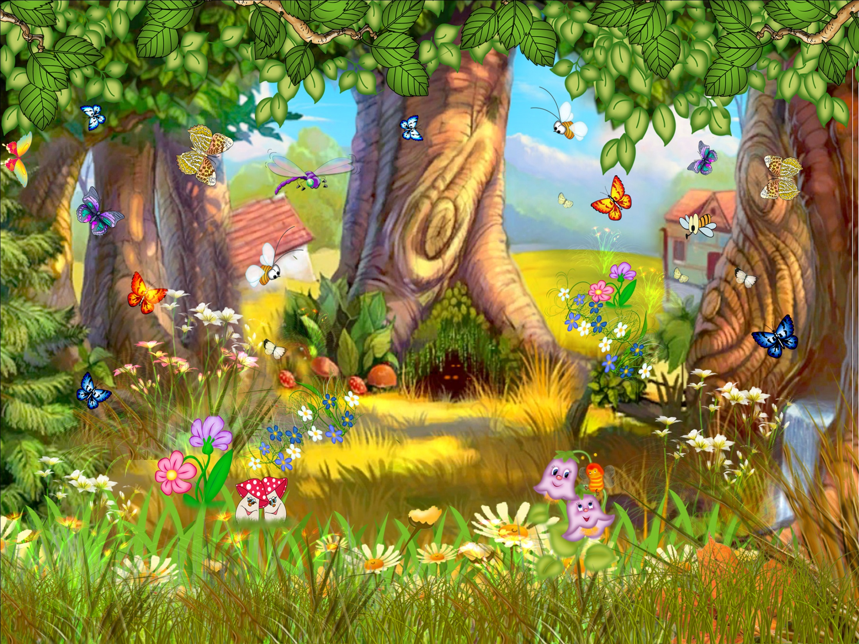
Всім добра і успіхів!

